Slide 1
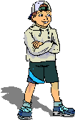
Занятие «Развитие мышления» 9 класс

Slide 4
Ребусы

Slide 5
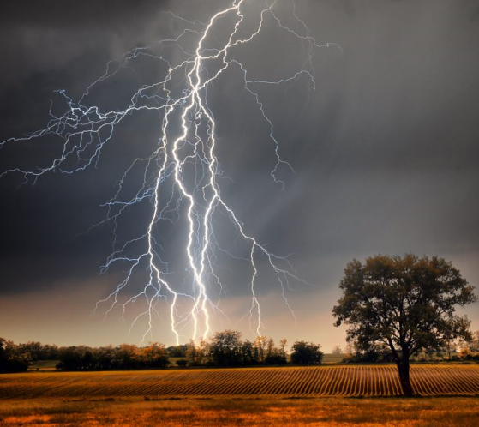
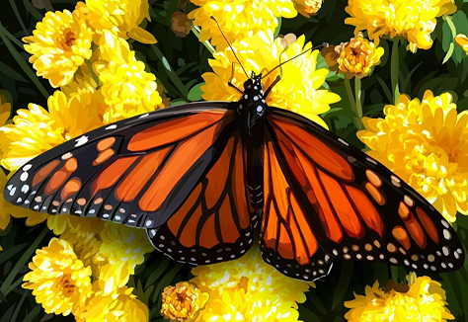
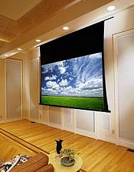
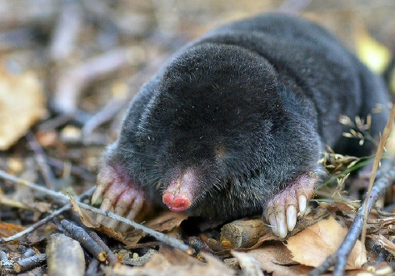
Проверь себя!
Бабочка
Гроза
Экран
Крот

Slide 6
Ребусы
1.
2.
3.
4.

Slide 7
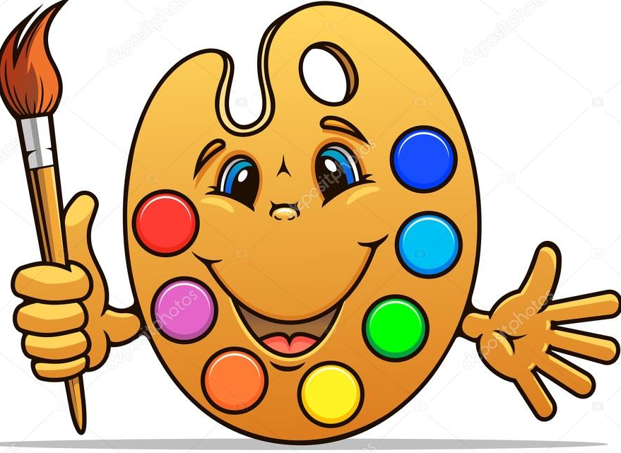
Проверь себя!
1. Хомяк.
2. Тигр.
3. Аист
4. Краски

Slide 8
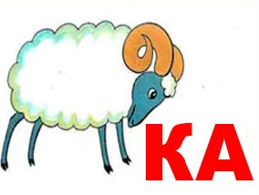
Ребусы

Slide 9
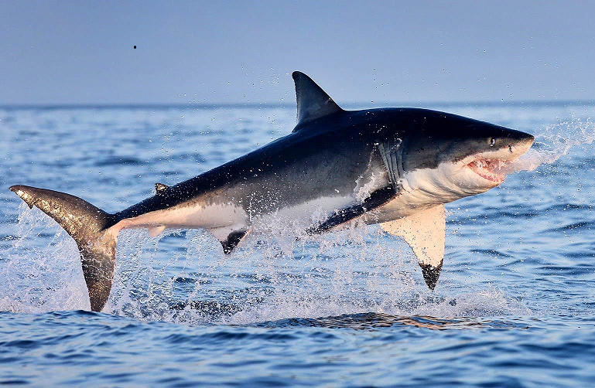
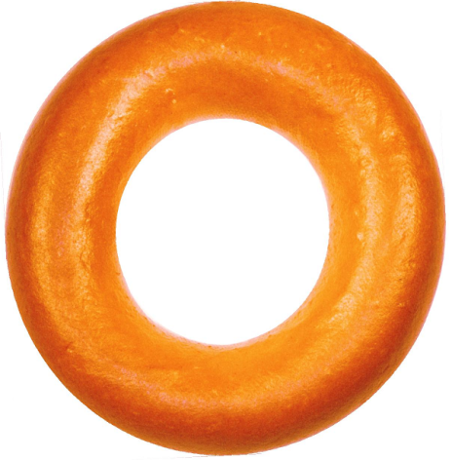
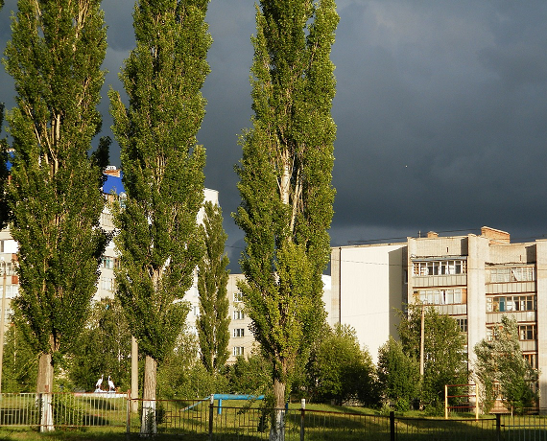
Проверь себя!
Баранка
акула
Тополь

Slide 10
Проверьте себя!
Разделить фигуры можно:
по цвету,
форме,
размеру

Slide 11
Упражнение «Сортировка»
Прочитайте слова, записанные на отдельных карточках. В зависимости от значения слов объедините их в четыре группы и расположите получившиеся группы слов в четыре столбика:
учитель, гитара, молоток, хоккей, рояль, строитель, тракторист, лопата, баян, теннис, скрипка, лётчик, топор, шахматы.

Slide 12
Проверьте себя!
Профессии людей:
учитель,
строитель,
тракторист,
лётчик.
Инструменты:
молоток,
лопата,
топор.
Музыкальные инструменты:
гитара,
рояль,
баян,
скрипка.
Спортивные игры:
хоккей,
теннис,
шахматы.

Slide 13
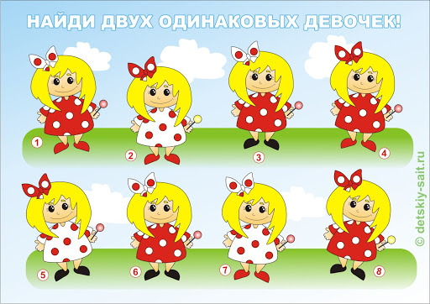
Сравнение с опорой на наглядный материал
Найди двух одинаковых девочек
Найди двух одинаковых птичек

Slide 14
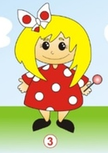
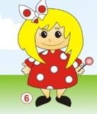
Проверьте себя!

Slide 15
Сравнивание без опоры на наглядный материал.
Чем похожи и чем отличаются эти два слова?
корова-лошадь
лыжи-коньки
трамвай-автобус
река-озеро
велосипед-мотоцикл
собака-кошка

Slide 16
Физкультминутка
Упражнения:
1. «Ухо-нос»
2. «Кулак-ребро-ладонь»
3. «Воздушный шар»

Slide 17
Упражнение «Найди закономерность» Инструкция: Рассмотри картинки внимательно и заполни пустую клетку

Slide 18
«Дорисуй»
Инструкция: В шуточном задании вы должны дорисовать недостающие элементы (усы, бороды, шапку, очки) так, чтобы выполнялись все условия.

Slide 19
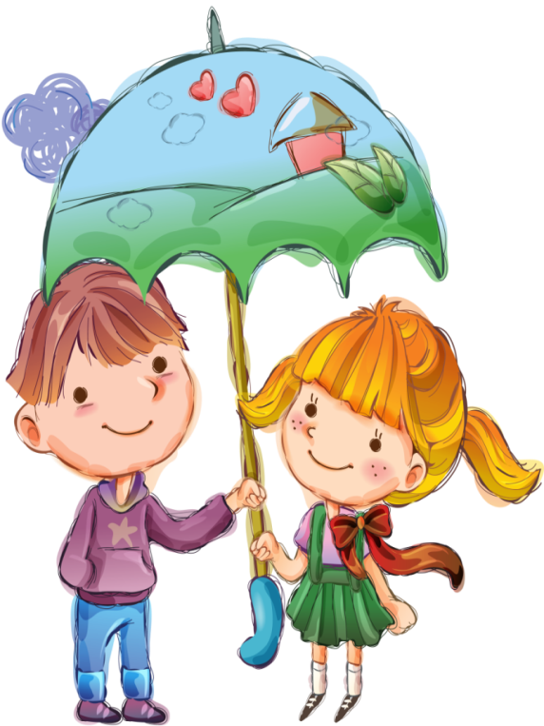
Сегодня на занятии
Мне было интересно…
Мне было трудно…
Мне понравилось больше всего…

